Slide 1



tiny_search: 간단 역색인 기반 텍스트 검색기 구현
자료구조 심화 프로젝트
2025.09.01

Slide 2

목차
프로젝트 개요
역색인 개념
자료구조 설계
- 프로젝트 배경 및 목적
- 역색인 기반 텍스트 검색기 구현
- AND/OR 연산 지원
- 검색로그 인덱싱 및 스니펫 제공
- 역색인의 정의와 중요성
- 일반 색인과 역색인의 차이점
- 검색 엔진에서의 활용
- 효율적인 검색을 위한 구조
- Posting 구조체
- TermNode 구조체
- Document 구조체
- Hit 구조체
- HitVec 구조체
해시 테이블 구현
인덱싱 및 검색
메인 함수 및 결론
- 해시 함수 설계
- 충돌 해결 방식
- 용어 저장 및 검색 메커니즘
- 효율적인 메모리 관리
- 인덱싱 관련 함수
- 검색 쿼리 처리 과정
- AND/OR 연산자 처리
- 결과 정렬 및 스코어링
- 프로그램 초기화 과정
- 사용자 입력 처리
- 검색 실행 및 결과 출력
- 자원 해제 및 프로그램 종료

Slide 3

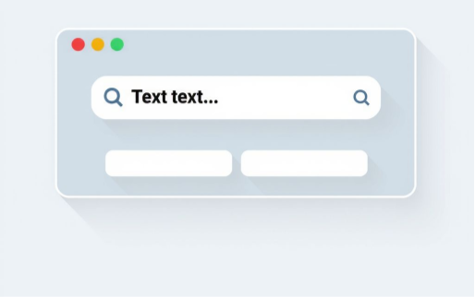
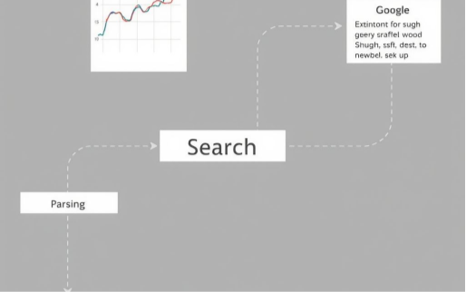
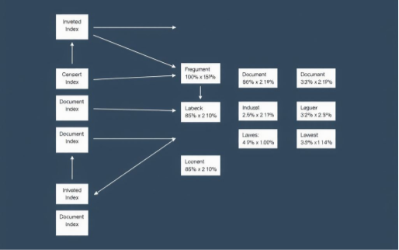
프로젝트 개요
프로젝트 목적
주요 기능
기술적 특징
- 효율적인 텍스트 검색 시스템 구현
- 역색인 기반 검색 알고리즘 적용
- 실시간 검색 및 결과 제공
- 자료구조 심화 학습 목적
- AND/OR 논리 연산자 지원
- 검색 결과 스코어링 및 정렬
- 검색 로그 자동 인덱싱
- 관련 스니펫(문맥) 제공
- 해시 테이블을 활용한 빠른 검색
- 포스팅 리스트로 문서-용어 관계 관리
- 토큰화를 통한 쿼리 파싱
- 메모리 효율적인 자료구조 설계

Slide 4

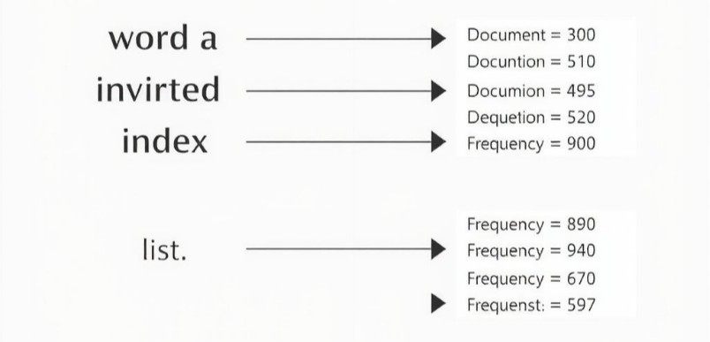
역색인(Inverted Index)의 개념
일반 색인과 역색인 비교
- 일반 색인: 문서 → 단어 매핑
- 역색인: 단어 → 문서 매핑
- 일반 색인은 문서 탐색에 효율적
- 역색인은 검색에 최적화됨
검색 엔진에서의 활용
역색인의 정의와 중요성
- 웹 검색 엔진의 기본 구조
- 대용량 텍스트 데이터 처리
- 실시간 검색 결과 제공
- 관련성 기반 결과 정렬
역색인은 단어를 키로 하여 해당 단어가 등장하는 문서들의 목록을 저장하는 자료구조입니다. 검색 엔진의 핵심 구성 요소로, 빠른 검색 결과 제공을 가능하게 합니다. 용어 출현 빈도도 함께 저장하여 관련성 순위를 매길 수 있습니다.

Slide 5

주요 자료구조 설계
TermNode 구조체
Document 구조체
Posting 구조체
Hit 구조체
- doc_id: 문서 식별자
- tf: 용어 빈도수
- 특정 문서 내에서
용어의 출현 횟수
저장
- 검색 결과 스코어링에
활용됨
- term: 용어(단어)
- arr: Posting 배열
- size: 배열 크기
- cap: 배열 용량
- next: 다음 노드
- 해시 테이블의
연결 리스트 구성
- path: 문서 경로
- preview: 미리보기
텍스트
- 최대 길이:
MAX_SNIPPET
- 검색 결과 표시에
사용됨
- doc_id: 문서 식별자
- score: 검색 점수
- HitVec 구조체:
Hit 배열 관리
- 검색 결과 저장 및
정렬에 사용
- 관련성 순 정렬

Slide 6
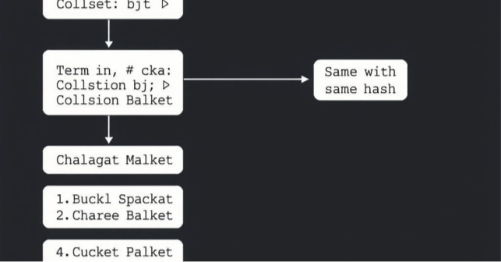

해시 테이블 구현
용어 저장 및 검색 메커니즘
- index_get_or_insert 함수:
- 용어를 해시테이블에서 검색
- 없으면 새 TermNode 생성 후 삽입
- 있으면 기존 노드 반환
- find_term 함수:
- 용어를 해시테이블에서 검색만 수행
- 없으면 NULL 반환
- termnode_free_chain 함수:
- 연결 리스트 전체 메모리 해제
해시 함수 설계와 충돌 해결
- hash_str 함수는 문자열을 해시값으로 변환
- 해시값 = 문자열 해시 % HASH_SIZE
- 충돌 해결을 위해 체이닝(chaining) 방식 사용
- 각 버킷에 연결 리스트로 TermNode 저장

Slide 7
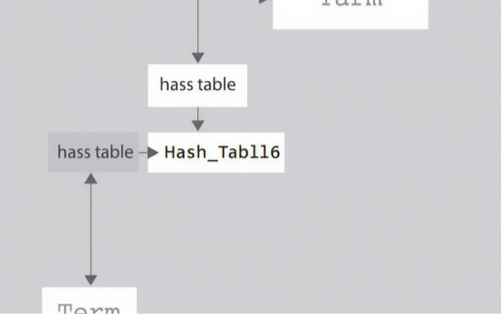
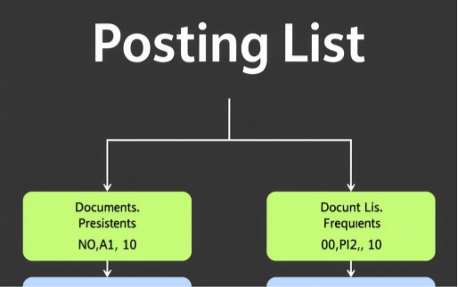
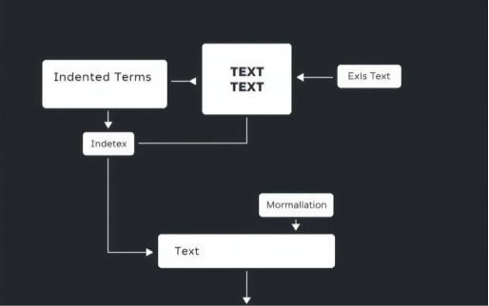
인덱싱 관련 함수
index_text_line & index_file
index_get_or_insert
postings_push
- 용어를 해시 테이블에서 검색
- 존재하지 않으면 새 TermNode 생성
- 해시 충돌 시 체이닝으로 해결
- 용어와 포스팅 리스트 연결 관리
- 문서에서 발견된 용어의 출현 빈도 관리
- 같은 문서에서 재등장 시 tf 증가
- 새 문서에서 등장 시 새 포스팅 추가
- 필요시 포스팅 배열 동적 확장
- index_text_line: 텍스트 라인 토큰화
- 알파벳과 숫자만 용어로 추출
- 소문자로 변환하여 정규화
- index_file: 파일 전체 내용 인덱싱

Slide 8
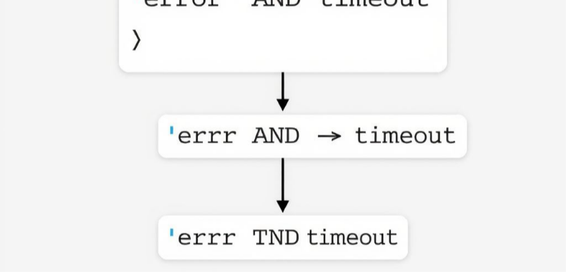
검색 쿼리 처리 (1)
next_token 함수
- 입력 문자열에서 다음 토큰 추출
- 공백 건너뛰고 AND/OR 연산자 인식
- 일반 단어는 소문자로 변환하여 저장
토큰 타입 구분
쿼리 파싱 및 토큰화
- TK_WORD: 일반 검색어
- TK_AND: AND 연산자
- TK_OR: OR 연산자
- TK_END: 쿼리 종료
쿼리 처리의 첫 단계는 사용자 입력을 의미 있는 토큰으로 분리하는 과정입니다. 이 과정에서 검색어와 연산자를 구분하고, 검색어는 정규화하여 인덱스의 용어와 일치시킵니다. 복잡한 쿼리도 일관되게 처리됩니다.

Slide 9
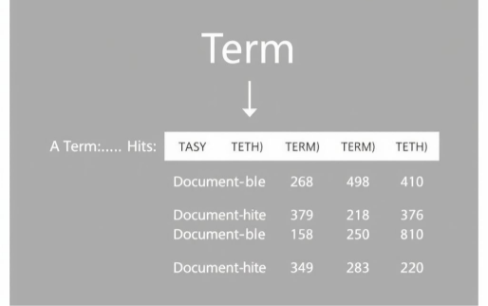

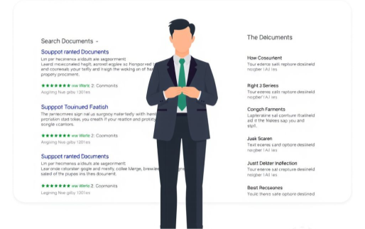
검색 쿼리 처리 (2)
term_to_hits 함수
hits_and/hits_or 함수
결과 정렬 및 출력
- 용어에 해당하는 TermNode 찾기
- 해당 용어가 출현한 문서 목록 추출
- 각 문서의 ID와 출현 빈도를 Hit로 변환
- HitVec 구조체에 결과 저장
- hits_and: 두 HitVec의 교집합 계산
- 같은 문서에 모두 출현한 경우만 선택
- hits_or: 두 HitVec의 합집합 계산
- 중복 문서는 점수 합산하여 처리
- 검색 결과를 점수 기준 내림차순 정렬
- 상위 10개 결과만 사용자에게 표시
- 각 결과에 스니펫 정보 추가
- 검색 소요 시간 및 결과 수 기록

Slide 10
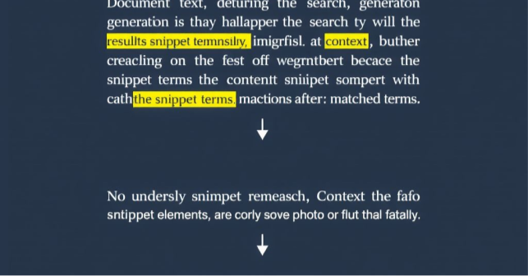
스니펫 생성 기능
스니펫 생성 알고리즘의 주요 단계
1. 대상 문서 파일 열기
2. 한 줄씩 읽으면서 검색어 포함 여부 확인
3. 검색어가 포함된 첫 번째 라인을 스니펫으로 선택
4. 라인이 너무 길 경우 적절히 잘라서 '...' 표시 추가
5. 검색어를 포함한 라인을 찾지 못한 경우 문서의 첫 줄을 기본 스니펫으로 사용
6. strcasestr_local 함수로 대소문자 구분 없이 검색어 매칭
7. 여러 검색어 중 하나라도 포함된 라인 선택
8. 최종 스니펫을 검색 결과와 함께 표시
get_snippet_for_doc 함수: 검색 결과의 문맥 제공
스니펫은 검색 결과의 미리보기로, 사용자가 문서의 내용을 클릭 전에 파악할 수 있게 합니다. get_snippet_for_doc 함수는 검색어가 포함된 문서의 관련 부분을 추출하여 사용자에게 제공합니다. 이는 검색 경험을 크게 향상시킵니다.

Slide 11
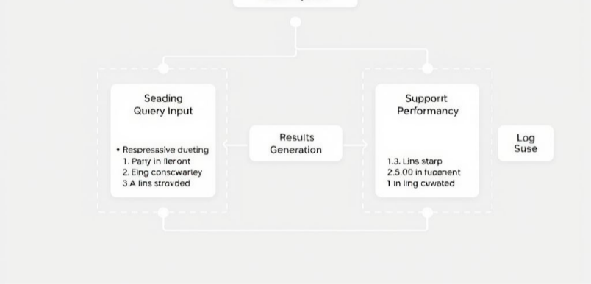
로깅 시스템
로그 저장 구조
- 검색 시간, 태그, 쿼리 내용 기록
- 검색 결과 수와 소요 시간 저장
- ISO 8601 형식의 타임스탬프 사용
- 로그 파일에 추가 모드로 저장
로그 인덱싱 기능
검색 활동 기록 관리
- 로그 파일도 검색 가능한 문서로 인덱싱
- g_log_doc_id 변수로 로그 문서 식별
- 로그에서도 키워드 검색 가능
- TAG:SEARCH로 검색 로그만 필터링
로깅 시스템은 검색 엔진의 사용 패턴과 성능을 분석하는 데 중요합니다. 모든 검색 활동이 기록되며, 이 데이터는 시스템 개선과 사용자 행동 이해에 활용됩니다. 로그 자체도 검색 가능한 문서로 취급됩니다.

Slide 12
메인 함수 및 프로그램 흐름
초기화 과정
사용자 입력 처리
검색 실행
자원 해제
- 명령행 인자로
문서 경로 받음
- 문서 배열 할당
- 각 문서 추가 및
인덱싱
- 로그 파일도
문서로 추가
- 인덱싱 완료 메시지
- 무한 루프로
사용자 입력 대기
- :quit 입력 시
프로그램 종료
- 빈 라인은 무시
- 개행 문자 제거
- 입력된 쿼리
run_query로 전달
- 쿼리 토큰화
- 검색어와 연산자
분리
- 용어별 히트 생성
- AND/OR 연산
수행
- 결과 정렬
- 스니펫 생성
- 결과 출력
- 해시 테이블의
모든 체인 해제
- termnode_free_
chain 호출
- 모든 문서 경로
메모리 해제
- 문서 배열 해제
- 프로그램 정상
종료

Slide 13

느낀점
- 역색인 기반 검색 시스템 구현을 통해 실제 검색 엔진의 핵심 원리를 이해할 수 있었음
- 해시 테이블과 연결 리스트를 활용한 효율적인 데이터 구조 설계의 중요성 체험
- AND/OR 연산자 지원을 통해 복잡한 쿼리 처리 로직 구현 경험
- 스니펫 생성 알고리즘을 통해 사용자 경험 향상 방법 학습
- 검색 로그 인덱싱을 통한 메타데이터 활용 가능성 발견
- 자료구조와 알고리즘이 실제 응용 프로그램에서 어떻게 활용되는지 깊이 이해하게 됨

